Slide 1
PART4 - 스프링

Slide 2
스프링
2000년대 등장한 경량(lightweight) 프레임워크의 일종
Spring core에 여러 서브 프로젝트의 결합 형태로 구성
Spring Web MVC
Spring Data JDBC
다른 프레임워크를 배척하지 않고 통합구성 가능
의존성 주입을 통한 객체지향 구성
Dependency injections
현재 객체의 조력 객체를 외부에서 주입해 주는 방식의 구성
제어의 역행

Slide 3
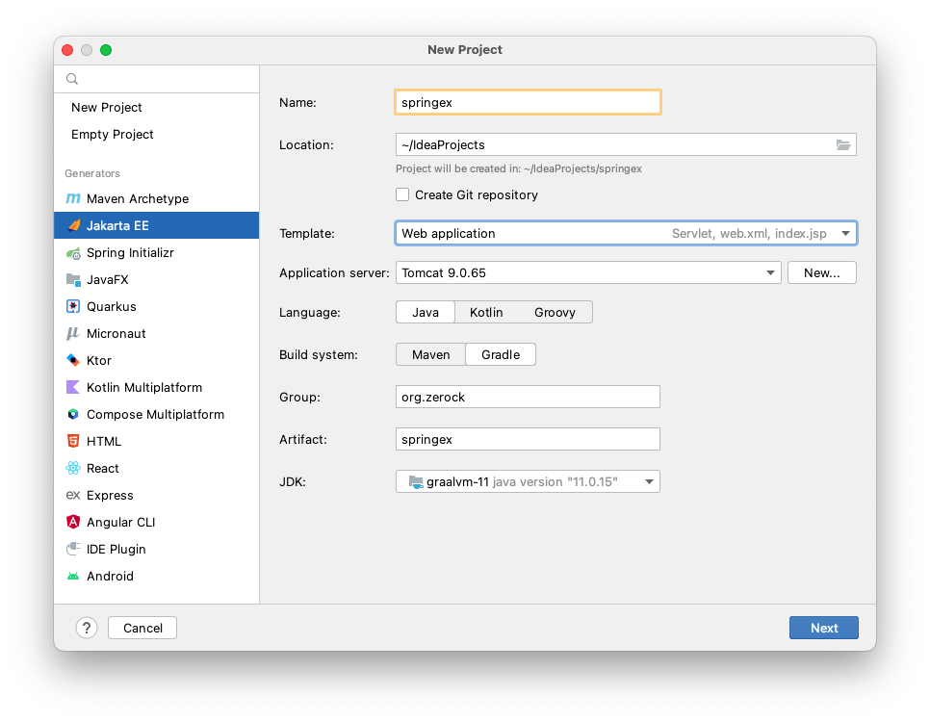
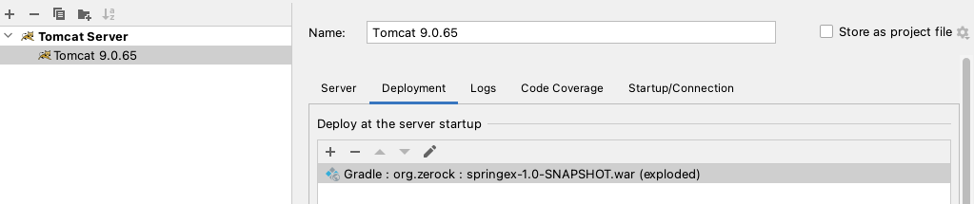

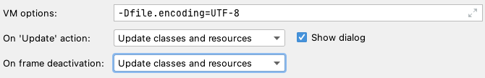
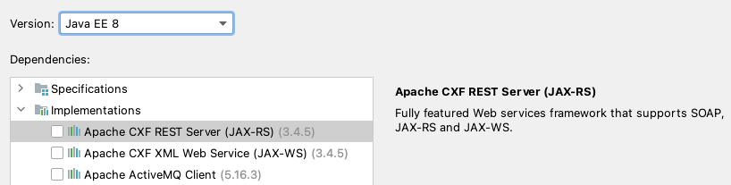
프로젝트의 생성
Tomcat 조정

Slide 4
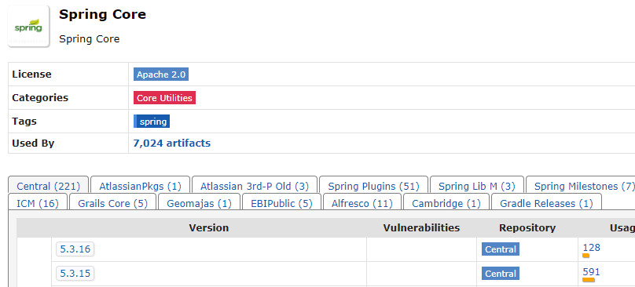
Spring 프레임워크 라이브러리 추가
경량 프레임워크들은 대부분 jar파일의 형태로 구성
‘spring – core’ 라이브러리 추가
dependencies { compileOnly('javax.servlet:javax.servlet-api:4.0.1') testImplementation("org.junit.jupiter:junit-jupiter-api:${junitVersion}") testRuntimeOnly("org.junit.jupiter:junit-jupiter-engine:${junitVersion}") implementation group: 'org.springframework', name: 'spring-core', version: '5.3.16' implementation group: 'org.springframework', name: 'spring-context', version: '5.3.16' implementation group: 'org.springframework', name: 'spring-test', version: '5.3.16' }

Slide 5
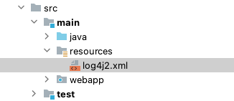
Lombok/Log4j2/JSTL추가
compileOnly 'org.projectlombok:lombok:1.18.22' annotationProcessor 'org.projectlombok:lombok:1.18.22' testCompileOnly 'org.projectlombok:lombok:1.18.22' testAnnotationProcessor 'org.projectlombok:lombok:1.18.22'
implementation group: 'org.apache.logging.log4j', name: 'log4j-core', version: '2.16.0' implementation group: 'org.apache.logging.log4j', name: 'log4j-api', version: '2.16.0' implementation group: 'org.apache.logging.log4j', name: 'log4j-slf4j-impl', version: '2.16.0' implementation group: 'jstl', name: 'jstl', version: '1.2'
<?xml version="1.0" encoding="UTF-8"?> <configuration status="INFO"> <Appenders> <!-- 콜솔 --> <Console name="console" target="SYSTEM_OUT"> <PatternLayout charset="UTF-8" pattern="%d{hh:mm:ss} %5p [%c] %m%n"/> </Console> </Appenders> <loggers> <logger name="org.springframework" level="INFO" additivity="false"> <appender-ref ref="console" /> </logger> <logger name="org.zerock" level="INFO" additivity="false"> <appender-ref ref="console" /> </logger> <root level="INFO" additivity="false"> <AppenderRef ref="console"/> </root> </loggers> </configuration>

Slide 6
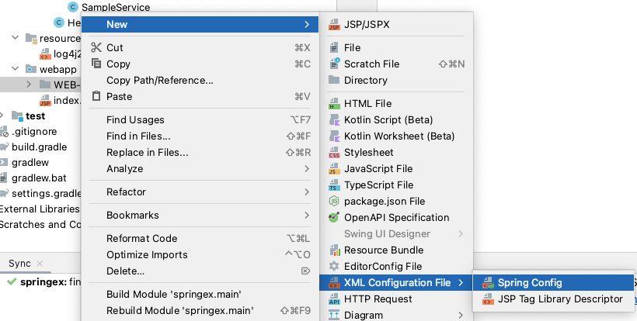
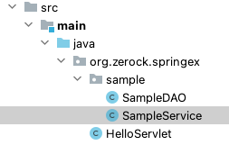
의존성 주입 실습
서비스 객체(SampleService)에 DAO 객체의 주입 예제
클래스 생성 후 스프링의 설정 파일 추가

Slide 7
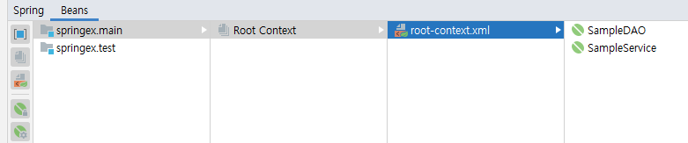
root-context.xml
일반적으로 스프링 프레임워크 이용시 사용하는 기본 설정 파일
주로 POJO에 대한 설정
별도의 라이브러리들을 활용하는 경우에는 별도의 파일을 추가하는 방식을 이용
<?xml version="1.0" encoding="UTF-8"?> <beans xmlns="http://www.springframework.org/schema/beans" xmlns:xsi="http://www.w3.org/2001/XMLSchema-instance" xsi:schemaLocation="http://www.springframework.org/schema/beans http://www.springframework.org/schema/beans/spring-beans.xsd"> <bean class="org.zerock.springex.sample.SampleDAO"></bean> <bean class="org.zerock.springex.sample.SampleService"></bean> </beans>

Slide 8
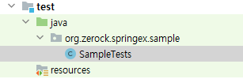
설정 테스트
스프링이 관리하는 객체를 빈(bean)
테스트 코드를 추가해서 설정에 문제가 없는지 확인
package org.zerock.springex.sample; import lombok.extern.log4j.Log4j2; import org.junit.jupiter.api.Assertions; import org.junit.jupiter.api.Test; import org.junit.jupiter.api.extension.ExtendWith; import org.springframework.beans.factory.annotation.Autowired; import org.springframework.test.context.ContextConfiguration; import org.springframework.test.context.junit.jupiter.SpringExtension; @Log4j2 @ExtendWith(SpringExtension.class) @ContextConfiguration(locations="file:src/main/webapp/WEB-INF/root-context.xml") public class SampleTests { @Autowired private SampleService sampleService; @Test public void testService1() { log.info(sampleService); Assertions.assertNotNull(sampleService); } }

Slide 9
ApplicationContext와 빈(Bean)
스프링이 빈들을 관리하는 공간 – ApplicationContext
root-context.xml을 읽어서 해당 클래스들을 인스턴스화 시켜서 ApplicationContext 내부에서 관리
ApplicationContext
ApplicationContext
SampleService
의존성 주입
SampleDAO

Slide 10
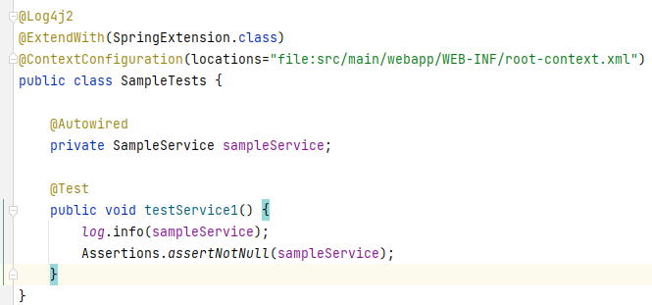
@Autowired의 의미와 필드 주입
@Autowired 가 있는 필드의 경우 해당 타입의 객체가 스프링의 컨텍스트내 존재한다면 실행시 주입된다.
ApplicationContext
SampleService
의존성 주입
SampleDAO

Slide 11
SampleDAO 객체 주입 실습
package org.zerock.springex.sample; import lombok.ToString; import org.springframework.beans.factory.annotation.Autowired; @ToString public class SampleService { @Autowired private SampleDAO sampleDAO; }

Slide 12
<context:component-scan>
패키지를 지정해서 해당 패키지내 클래스의 인스턴스들을 스프링의 빈으로 등록하기 위해서 사용
특정 어노테이션을 이용해서 스프링의 빈으로 관리될 객체를 표시
@Controller
@Service
@Repository
@Component

Slide 13
<?xml version="1.0" encoding="UTF-8"?> <beans xmlns="http://www.springframework.org/schema/beans" xmlns:xsi="http://www.w3.org/2001/XMLSchema-instance" xmlns:context="http://www.springframework.org/schema/context" xsi:schemaLocation="http://www.springframework.org/schema/beans http://www.springframework.org/schema/beans/spring-beans.xsd http://www.springframework.org/schema/context https://www.springframework.org/schema/context/spring-context.xsd"> <context:component-scan base-package="org.zerock.springex.sample"></context:component-scan> </beans>
package org.zerock.springex.sample; import org.springframework.stereotype.Repository; @Repository public class SampleDAO { }
package org.zerock.springex.sample; import lombok.ToString; import org.springframework.beans.factory.annotation.Autowired; import org.springframework.stereotype.Service; @Service @ToString public class SampleService { @Autowired private SampleDAO sampleDAO; }

Slide 14
생성자 주입 방식
주입받는 타입을 final로 선언하고 생성자를 통해서 의존성 주입
lombok의 @RequiredArgsConstructor 를 통해서 생성자 자동 생성
package org.zerock.springex.sample; import lombok.RequiredArgsConstructor; import lombok.ToString; import org.springframework.beans.factory.annotation.Autowired; import org.springframework.stereotype.Service; @Service @ToString @RequiredArgsConstructor public class SampleService { private final SampleDAO sampleDAO; }
package org.zerock.springex.sample; import org.springframework.stereotype.Repository; @Repository public class SampleDAO { }

Slide 15
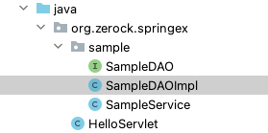
인터페이스를 이용한 느슨한 결합
package org.zerock.springex.sample; public interface SampleDAO { }
package org.zerock.springex.sample; import org.springframework.stereotype.Repository; @Repository public class SampleDAOImpl implements SampleDAO{ }

Slide 16
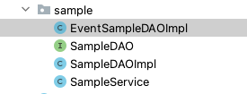
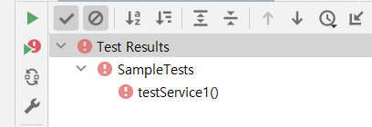
다른 SampleDAO 객체로 변경해 보기
package org.zerock.springex.sample; import org.springframework.stereotype.Repository; @Repository public class EventSampleDAOImpl implements SampleDAO { }
SampleDAO타입의 빈이 두개가 되는 상황이 되므로 에러 발생
@Primary
@Qualifier
등을 이용해서 동일한 타입의 객체가 여러개 일 경우 특정 클래스를 지정 가능

Slide 17

웹 프로젝트를 위한 스프링 준비
스프링의 ApplicationContext는 여러 빈들을 관리
Web의 경우 web.xml을 이용해서
리스너를 통해서 ApplicationContext등록
ApplicationContext
bean
bean
bean
bean
bean
bean
implementation group: 'org.springframework', name: 'spring-core', version: '5.3.16' implementation group: 'org.springframework', name: 'spring-context', version: '5.3.16' implementation group: 'org.springframework', name: 'spring-test', version: '5.3.16' implementation group: 'org.springframework', name: 'spring-webmvc', version: '5.3.16'

Slide 18
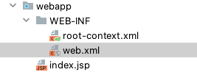
web.xml의 설정
<context-param> <param-name>contextConfigLocation</param-name> <param-value>/WEB-INF/root-context.xml</param-value> </context-param> <listener> <listener-class>org.springframework.web.context.ContextLoaderListener</listener-class> </listener>

Slide 19

DataSource 구성하기
dependencies { compileOnly('javax.servlet:javax.servlet-api:4.0.1') ...생략... implementation 'org.mariadb.jdbc:mariadb-java-client:3.0.3' implementation group: 'com.zaxxer', name: 'HikariCP', version: '5.0.1' }
<bean id="hikariConfig" class="com.zaxxer.hikari.HikariConfig"> <property name="driverClassName" value="org.mariadb.jdbc.Driver"></property> <property name="jdbcUrl" value="jdbc:mariadb://localhost:3306/webdb"></property> <property name="username" value="webuser"></property> <property name="password" value="webuser"></property> <property name="dataSourceProperties"> <props> <prop key="cachePrepStmts">true</prop> <prop key="prepStmtCacheSize">250</prop> <prop key="prepStmtCacheSqlLimit">2048</prop> </props> </property> </bean> <bean id="dataSource" class="com.zaxxer.hikari.HikariDataSource" destroy-method="close"> <constructor-arg ref="hikariConfig" /> </bean>

Slide 20
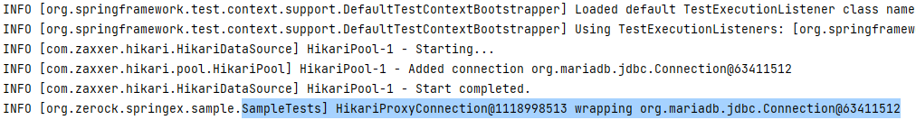
@Log4j2 @ExtendWith(SpringExtension.class) @ContextConfiguration(locations="file:src/main/webapp/WEB-INF/root-context.xml") public class SampleTests { @Autowired private SampleService sampleService; @Autowired private DataSource dataSource; @Test public void testService1() { log.info(sampleService); Assertions.assertNotNull(sampleService); } @Test public void testConnection() throws Exception{ Connection connection = dataSource.getConnection(); log.info(connection); Assertions.assertNotNull(connection); connection.close(); } }

Slide 21
MyBatis와 스프링 연동
‘Sql Mapping Framework’ - SQL의 처리를 객체와 매핑해서 처리
JDBC를 이용해서 PreparedStatement/ResultSet에 대한 객체 처리를 자동으로 수행
Connection등의 JDBC자원들에 대한 자동 close( )
SQL은 별도의 XML등을 이용해서 분리

Slide 22
MyBatis와 스프링의 연동 방식
MyBatis는 단독으로 실행이 가능한 프레임워크지만 mybatis-spring 라이브러리를 이용하면 쉽게 통합해서 사용 가능
과거에는 주로 별도의 DAO(Data Access Object)를 구성하고 여기서 MyBatis의 SqlSession을 이용하는 방식
최근에는 MyBatis는 인터페이스를 이용하고 실제 코드는 자동으로 생성되는 방식 – Mapper인터페이스와 XML
필요한 라이브러리
스프링 관련: spring-jdbc, spring-tx
MyBatis 관련: mybatis, mybatis-spring
implementation group: 'org.springframework', name: 'spring-jdbc', version: '5.3.16' implementation group: 'org.springframework', name: 'spring-tx', version: '5.3.16' implementation 'org.mybatis:mybatis:3.5.9' implementation 'org.mybatis:mybatis-spring:2.0.7'

Slide 23
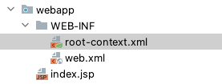
MyBatis의 SqlSessionFactory설정
MyBatis에서 실제 SQL의 처리는 SqlSesssionFactory에서 생성하는 SqlSession을 통해서 수행됨
<bean id="dataSource" class="com.zaxxer.hikari.HikariDataSource" destroy-method="close"> <constructor-arg ref="hikariConfig" /> </bean> <bean id="sqlSessionFactory" class="org.mybatis.spring.SqlSessionFactoryBean"> <property name="dataSource" ref="dataSource" /> </bean>

Slide 24
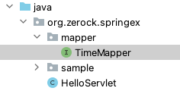
Mapper인터페이스 활용하기
MyBatis를 통해서 수행해야 하는 기능을 매퍼 인터페이스로 작성
어노테이션 혹은 XML로 SQL 작성
스프링의 설정에서
package org.zerock.springex.mapper; import org.apache.ibatis.annotations.Select; public interface TimeMapper { @Select("select now()") String getTime(); }

Slide 25
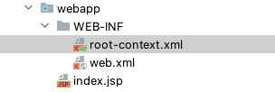
root-context.xml 설정
<?xml version="1.0" encoding="UTF-8"?> <beans xmlns="http://www.springframework.org/schema/beans" xmlns:xsi="http://www.w3.org/2001/XMLSchema-instance" xmlns:context="http://www.springframework.org/schema/context" xmlns:mybatis="http://mybatis.org/schema/mybatis-spring" xsi:schemaLocation="http://www.springframework.org/schema/beans http://www.springframework.org/schema/beans/spring-beans.xsd http://www.springframework.org/schema/context https://www.springframework.org/schema/context/spring-context.xsd http://mybatis.org/schema/mybatis-spring http://mybatis.org/schema/mybatis-spring.xsd"> <context:component-scan base-package="org.zerock.springex.sample"></context:component-scan> <bean id="hikariConfig" class="com.zaxxer.hikari.HikariConfig"> <property name="driverClassName" value="org.mariadb.jdbc.Driver"></property> <property name="jdbcUrl" value="jdbc:mariadb://localhost:3306/webdb"></property> <property name="username" value="webuser"></property> <property name="password" value="webuser"></property> <property name="dataSourceProperties"> <props> <prop key="cachePrepStmts">true</prop> <prop key="prepStmtCacheSize">250</prop> <prop key="prepStmtCacheSqlLimit">2048</prop> </props> </property> </bean> <bean id="dataSource" class="com.zaxxer.hikari.HikariDataSource" destroy-method="close"> <constructor-arg ref="hikariConfig" /> </bean> <bean id="sqlSessionFactory" class="org.mybatis.spring.SqlSessionFactoryBean"> <property name="dataSource" ref="dataSource" /> </bean> <mybatis:scan base-package="org.zerock.springex.mapper"></mybatis:scan> </beans>

Slide 26
XML로 SQL분리하기
SQL이 길고 복잡한 경우 XML을 이용해서 SQL을 분리
XML을 이용하는 방식
매퍼인터페이스에 메소드를 선언
XML파일을 작성하고 메서드의 이름과 네임스페이스를 작성
<select>, <insert>.. 을 이용할때 id 속성값은 메서드의 이름으로 지정

Slide 27

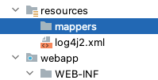

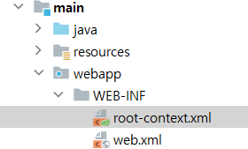
package org.zerock.springex.mapper; public interface TimeMapper2 { String getNow(); }
<?xml version="1.0" encoding="UTF-8" ?> <!DOCTYPE mapper PUBLIC "-//mybatis.org//DTD Mapper 3.0//EN" "http://mybatis.org/dtd/mybatis-3-mapper.dtd"> <mapper namespace="org.zerock.springex.mapper.TimeMapper2"> <select id="getNow" resultType="string"> select now() </select> </mapper>
<bean id="sqlSessionFactory" class="org.mybatis.spring.SqlSessionFactoryBean"> <property name="dataSource" ref="dataSource" /> <property name="mapperLocations" value="classpath:/mappers/**/*.xml"></property> </bean>

Slide 29
스프링 Web MVC 기초

Slide 30
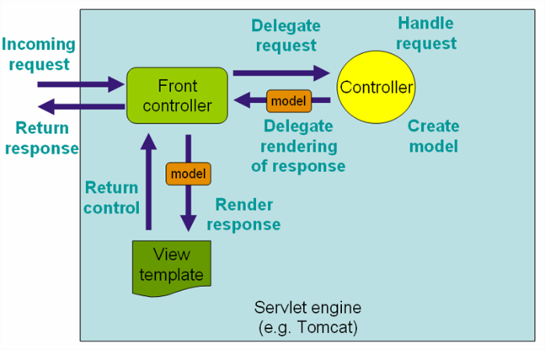
스프링 Web MVC의 특징
기존의 MVC구조에서 추가적으로 Front-Controller패턴 적용
어노테이션의 적극적인 활용
파라미터나 리턴타입에 대한 자유로운 형식
추상화된 api들의 제공

Slide 31
DispatcherServlet과 Front Controller
Front Controller패턴은 모든 요청을 하나의 컨트롤러를 거치는 구조로 일관된 흐름을 작성하는데 도움이 됨
스프링 Web MVC에서는 DispatcherServlet이 Front Controller
Controller
Request
Controller
FrontController
Controller
Controller

Slide 32
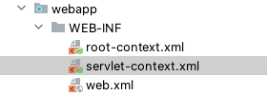
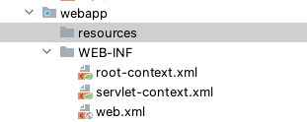
servlet-context.xml
spring-core와 달리 웹과 관련된 처리를 분리하기 위해서 작성하는 설정파일
반드시 구분할 필요는 없으나 일반적으로 계층별로 분리하는 경우가 많음
<?xml version="1.0" encoding="UTF-8"?> <beans xmlns="http://www.springframework.org/schema/beans" xmlns:xsi="http://www.w3.org/2001/XMLSchema-instance" xmlns:mvc="http://www.springframework.org/schema/mvc" xsi:schemaLocation="http://www.springframework.org/schema/beans http://www.springframework.org/schema/beans/spring-beans.xsd http://www.springframework.org/schema/mvc https://www.springframework.org/schema/mvc/spring-mvc.xsd"> <mvc:annotation-driven></mvc:annotation-driven> <mvc:resources mapping="/resources/**" location="/resources/"></mvc:resources> <bean class="org.springframework.web.servlet.view.InternalResourceViewResolver"> <property name="prefix" value="/WEB-INF/views/"></property> <property name="suffix" value=".jsp"></property> </bean> </beans>

Slide 33
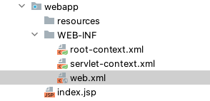

web.xml설정
스프링 Web MVC에서 사용하는 DispatcherServlet을 web.xml에 설정
<servlet> <servlet-name>appServlet</servlet-name> <servlet-class>org.springframework.web.servlet.DispatcherServlet</servlet-class> <init-param> <param-name>contextConfigLocation</param-name> <param-value>/WEB-INF/servlet-context.xml</param-value> </init-param> <load-on-startup>1</load-on-startup> </servlet> <servlet-mapping> <servlet-name>appServlet</servlet-name> <url-pattern>/</url-pattern> </servlet-mapping>

Slide 34
실습 –스프링 MVC에서 컨트롤러
상속이나 인터페이스를 구현하는 방식을 사용하지 않고 어노테이션만으로 처리가 가능
오버라이드 없이 필요한 메서드들을 정의
메서드의 파라미터를 기본자료형이나 객체자료형을 마음대로 지정
메서드의 리턴타입도 void, String,객체등 다양한 타입을 사용할 수 있음

Slide 35
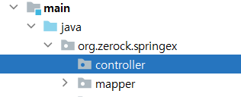
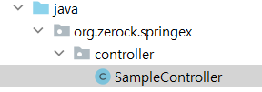
package org.zerock.springex.controller; import lombok.extern.log4j.Log4j2; import org.springframework.stereotype.Controller; import org.springframework.web.bind.annotation.GetMapping; @Controller @Log4j2 public class SampleController { @GetMapping("/hello") public void hello(){ log.info("hello........"); } }

Slide 36
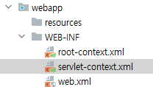
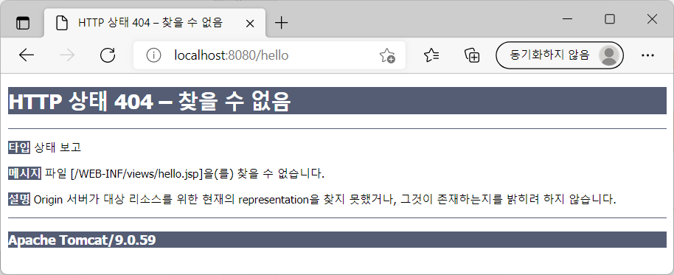
servlet-context.xml의 component-scan
<?xml version="1.0" encoding="UTF-8"?> <beans xmlns="http://www.springframework.org/schema/beans" xmlns:xsi="http://www.w3.org/2001/XMLSchema-instance" xmlns:mvc="http://www.springframework.org/schema/mvc" xmlns:context="http://www.springframework.org/schema/context" xsi:schemaLocation="http://www.springframework.org/schema/beans http://www.springframework.org/schema/beans/spring-beans.xsd http://www.springframework.org/schema/mvc https://www.springframework.org/schema/mvc/spring-mvc.xsd http://www.springframework.org/schema/context https://www.springframework.org/schema/context/spring-context.xsd"> <mvc:annotation-driven></mvc:annotation-driven> <mvc:resources mapping="/resources/**" location="/resources/"></mvc:resources> <bean class="org.springframework.web.servlet.view.InternalResourceViewResolver"> <property name="prefix" value="/WEB-INF/views/"></property> <property name="suffix" value=".jsp"></property> </bean> <context:component-scan base-package="org.zerock.springex.controller"/> </beans>

Slide 37
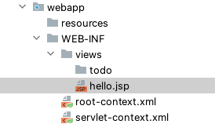
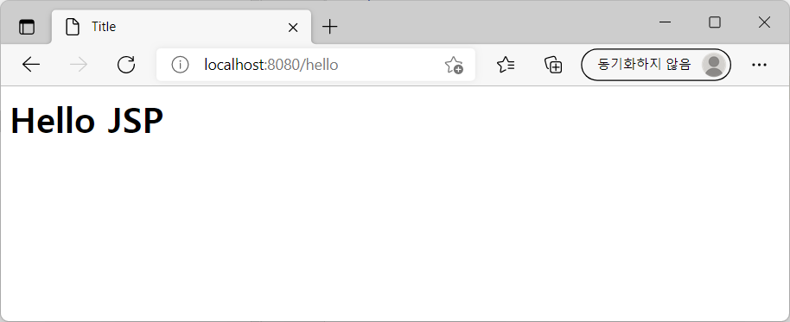
화면 처리
<%@ page contentType="text/html;charset=UTF-8" language="java" %> <html> <head> <title>Title</title> </head> <body> <h1>Hello JSP </h1> </body> </html>

Slide 38
@RequestMapping과 파생 어노테이션들
@RequestMapping은 경로를 처리하기 위한 용도로 사용
스프링 MVC의 경우 하나의 클래스로 여러 경로를 처리
4버전 이후 @GetMapping, @PostMapping 등이 추가

Slide 39
파라미터의 자동 수집과 변환
DTO나 VO등으로 자동으로 HttpServletRequest의 파라미터 수집
기본자료형의 경우는 자동으로 형 변환처리가 가능
객체자료형의 경우는 setXXX( )의 동작을 통해서 처리
객체자료형의 경우 생성자가 없거나 파라미터가 없는 생성자가 필요
@RequestParam: 파라미터의 이름을 지정하거나 기본값(defaultValue)를 지정할 수 있음
@ModelAttribute를 이용해서 명시적으로 해당 파라미터를 view까지 전달하도록 구성할 수 있음
@GetMapping("/ex4") public void ex4(Model model){ log.info("----------------------"); model.addAttribute("message", "Hello World"); }

Slide 40
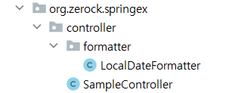
Formatter를 이용한 커스텀 처리
날짜나 형 변환을 커스터마이징 해야 하는 경우 주로 사용
package org.zerock.springex.controller.formatter; import org.springframework.format.Formatter; import java.time.LocalDate; import java.time.format.DateTimeFormatter; import java.util.Locale; public class LocalDateFormatter implements Formatter<LocalDate> { @Override public LocalDate parse(String text, Locale locale) { return LocalDate.parse(text, DateTimeFormatter.ofPattern("yyyy-MM-dd")); } @Override public String print(LocalDate object, Locale locale) { return DateTimeFormatter.ofPattern("yyyy-MM-dd").format(object); } }

Slide 41
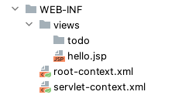
<bean class="org.springframework.web.servlet.view.InternalResourceViewResolver"> <property name="prefix" value="/WEB-INF/views/"></property> <property name="suffix" value=".jsp"></property> </bean> <mvc:annotation-driven conversion-service="conversionService" />

Slide 42
객체 자료형 파라미터 수집
Java Beans 형식으로 만들어진 클래스 타입은 자동으로 객체가 생성되고 setXXX( )등을 자동으로 호출
Lombok의 @Setter 혹은 @Data를 활용

Slide 43
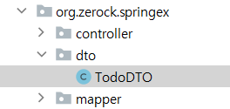
TodoDTO
package org.zerock.springex.dto; import lombok.*; import java.time.LocalDate; @ToString @Data @Builder @AllArgsConstructor @NoArgsConstructor public class TodoDTO { private Long tno; private String title; private LocalDate dueDate; private boolean finished; private String writer; // 새로 추가됨 }

Slide 44
Model이라는 특별한 파라미터
예전 서블릿에서 request.setAttribute( )로 처리했던 모델대신 사용
메소드의 파라미터에 Model을 선언하면 자동으로 객체 생성
addAttribute( ) 를 이용해서 view까지 전달할 객체 저장

Slide 45
RedirectAttributes와 리다이렉션
스프링 MVC의 경우 반환타입이 문자열이고 redirect: 로 시작하는 경우 리다이렉트 처리
RedirectAttributes는 리다이렉트시에 필요한 쿼리 스트링을 구성하기 위한 객체
addFlashAttribute( ): 일회성으로 전달되는 값 전달을 위해 사용
addAttribute( ): 리다이렉트시에 쿼리 스트링으로 작성되는 값

Slide 46
다양한 리턴타입
상속이나 인터페이스와 달리 다양한 리턴 타입을 사용할 수 있다.
void
String
사용자 정의 타입
배열/컬렉션
ResponseEntity 등

Slide 47
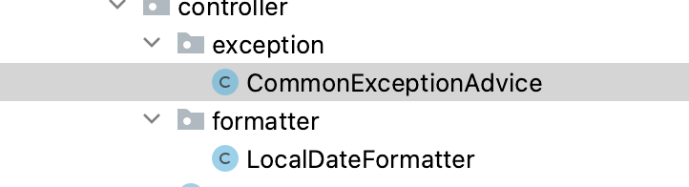
스프링 MVC의 예외처리
@ControllerAdvice를 이용해서 처리
예외에 따라서 @ExceptionHandler를 메서드에 활용
package org.zerock.springex.controller.exception; import lombok.extern.log4j.Log4j2; import org.springframework.web.bind.annotation.ControllerAdvice; import org.springframework.web.bind.annotation.ExceptionHandler; import org.springframework.web.bind.annotation.ResponseBody; @ControllerAdvice @Log4j2 public class CommonExceptionAdvice { @ResponseBody @ExceptionHandler(NumberFormatException.class) public String exceptNumber(NumberFormatException numberFormatException){ log.error("-----------------------------------"); log.error(numberFormatException.getMessage()); return "NUMBER FORMAT EXCEPTION"; } }

Slide 48
범용적인 예외처리
예외 발생시 상위 타입인 Exception을 이용해서 예외 메시지를 구성
디버깅 용도로 활용
@ResponseBody @ExceptionHandler(Exception.class) public String exceptCommon(Exception exception){ log.error("-----------------------------------"); log.error(exception.getMessage()); StringBuffer buffer = new StringBuffer("<ul>"); buffer.append("<li>" +exception.getMessage()+"</li>"); Arrays.stream(exception.getStackTrace()).forEach(stackTraceElement -> { buffer.append("<li>"+stackTraceElement+"</li>"); }); buffer.append("</ul>"); return buffer.toString(); }

Slide 49

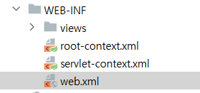
404에러
<%@ page contentType="text/html;charset=UTF-8" language="java" %> <html> <head> <title>Title</title> </head> <body> <h1>Oops! 페이지를 찾을 수 없습니다!</h1> </body> </html>
@ExceptionHandler(NoHandlerFoundException.class) @ResponseStatus(HttpStatus.NOT_FOUND) public String notFound(){ return "custom404"; }
<servlet> <servlet-name>appServlet</servlet-name> <servlet-class>org.springframework.web.servlet.DispatcherServlet</servlet-class> <init-param> <param-name>contextConfigLocation</param-name> <param-value>/WEB-INF/servlet-context.xml</param-value> </init-param> <init-param> <param-name>throwExceptionIfNoHandlerFound</param-name> <param-value>true</param-value> </init-param> <load-on-startup>1</load-on-startup> </servlet>

Slide 51
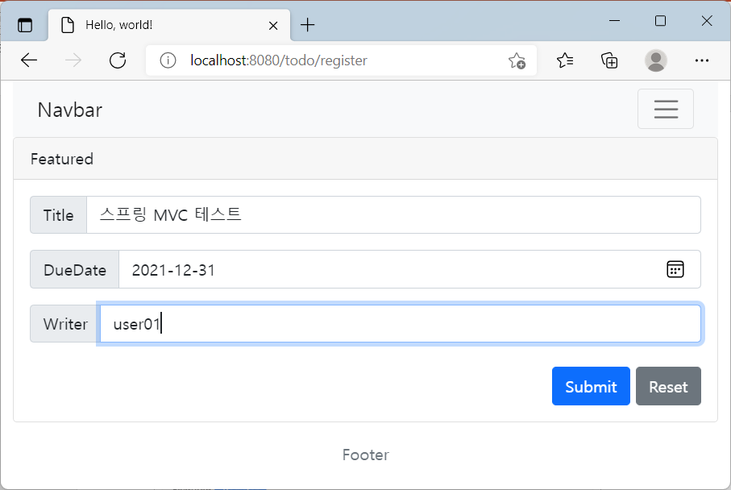
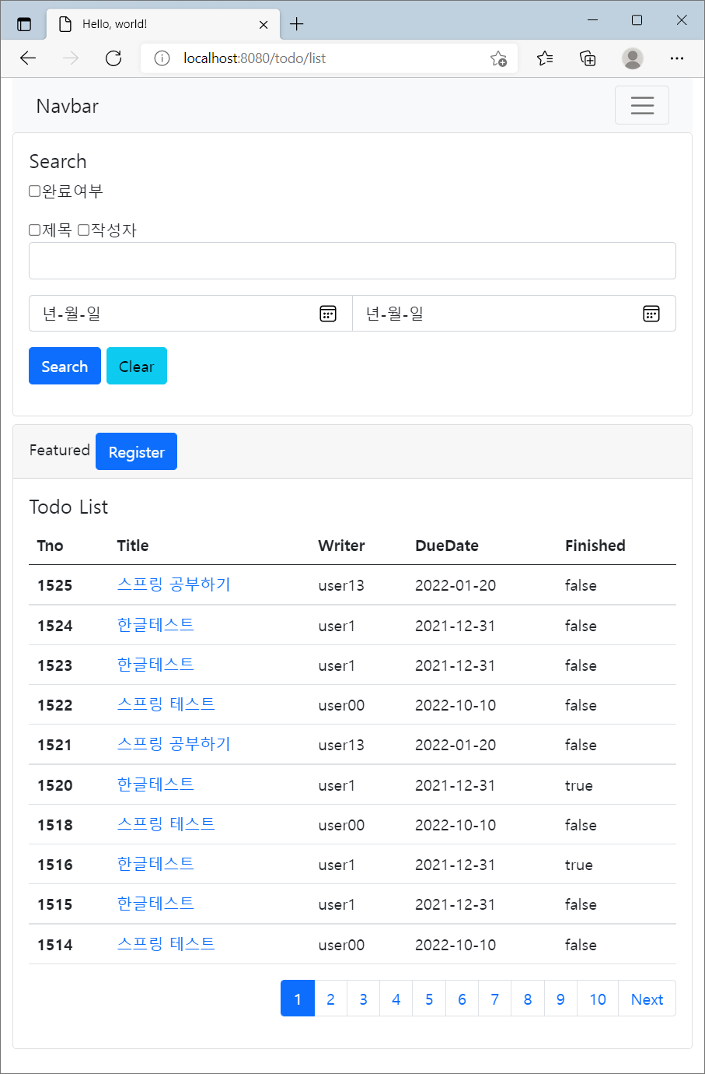
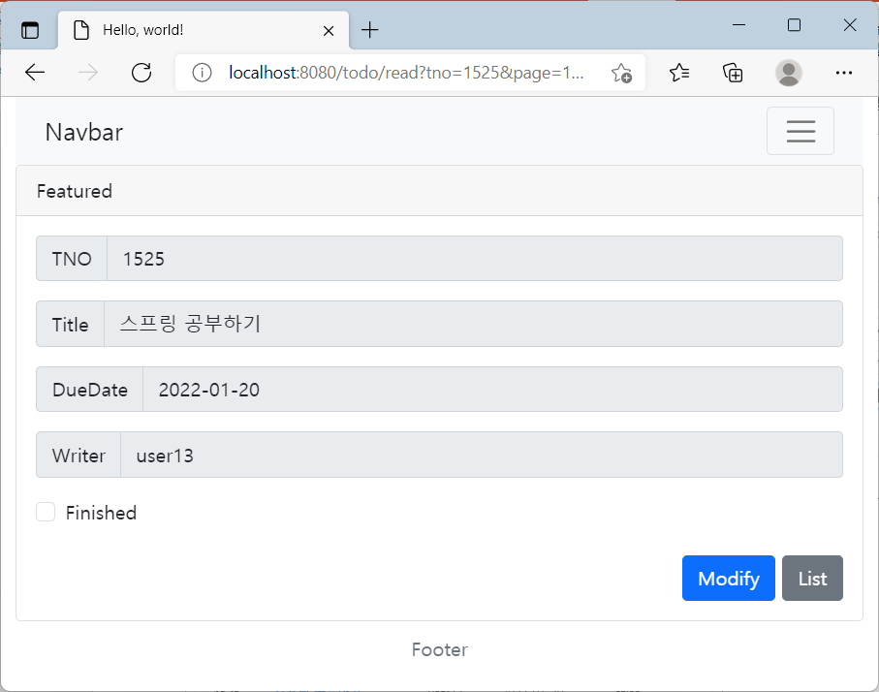
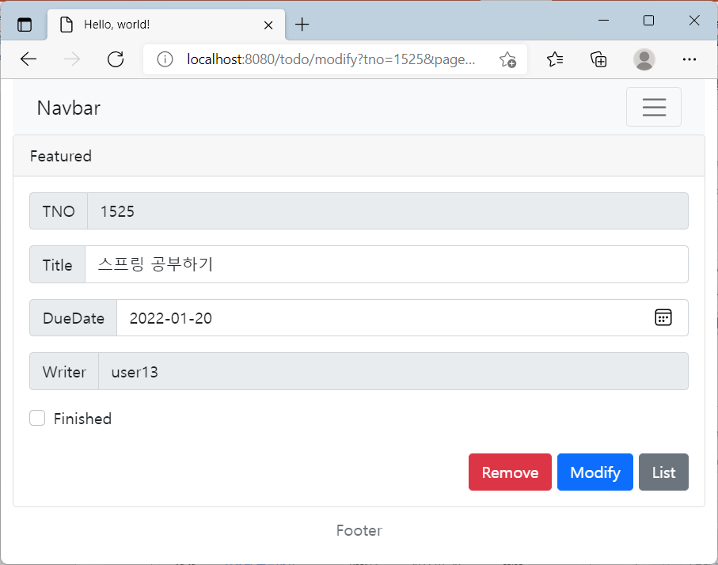
프로젝트의 구현 목표
검색과 필터링을 적용할 수 있는 화면을 구성하고
MyBatis의 동적 쿼리를 이용해서 상황에 맞는 Todo들을 검색합니다.
새로운 Todo를 등록할 때 문자열/boolean/LocalDate를 자동으로 처리하도록 합니다.
목록에서 조회 화면으로 이동할 때 모든 검색/필터링/페이징 조건을 유지하도록 구성합니다.
조회화면에서는 모든 조건을 유지한 채로 수정/삭제화면으로 이동하도록 구성합니다.
삭제 시에는 다시 목록 화면으로 이동합니다.
수정 시에는 다시 조회 화면으로 이동하지만 검색/필터링/페이징 조건은 초기화 합니다.
2
1
3
4
5
6

Slide 52
데이터베이스 테이블 수정
drop table tbl_todo; create table tbl_todo ( tno int auto_increment primary key , title varchar(100) not null, dueDate date not null, writer varchar(50) not null, finished tinyint default 0 );

Slide 53

ModelMapper설정과 @Configuration
스프링의 경우 XML파일을 통한 설정 외에도 @Configuration이 있는 클래스를 이용해서 설정을 지정할 수 있음
package org.zerock.springex.config; import org.modelmapper.ModelMapper; import org.modelmapper.convention.MatchingStrategies; import org.springframework.context.annotation.Bean; import org.springframework.context.annotation.Configuration; @Configuration public class ModelMapperConfig { @Bean public ModelMapper getMapper() { ModelMapper modelMapper = new ModelMapper(); modelMapper.getConfiguration() .setFieldMatchingEnabled(true) .setFieldAccessLevel(org.modelmapper.config.Configuration.AccessLevel.PRIVATE) .setMatchingStrategy(MatchingStrategies.LOOSE); return modelMapper; } }
<context:component-scan base-package="org.zerock.springex.config"/>

Slide 54

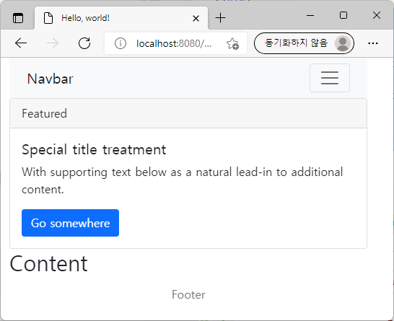
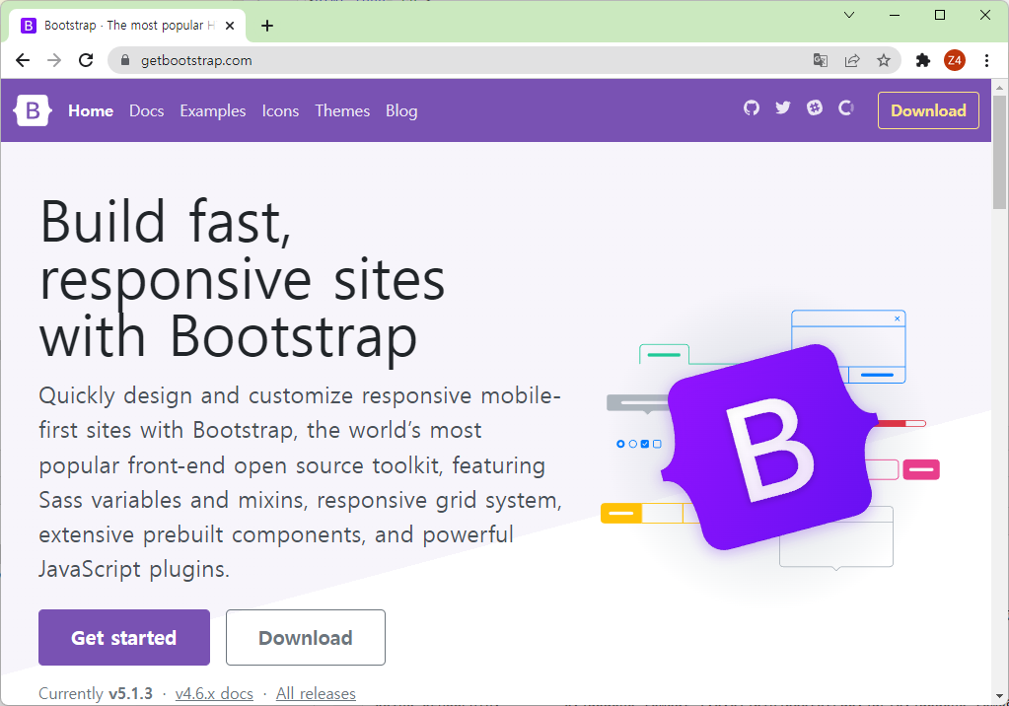
화면디자인 - 부트스트랩
부트스트랩을 이용해서 간단한 화면 구성
컴포넌트를 이용해서 레이아웃이나 화면 디자인 가능

Slide 55
MyBatis와 스프링을 이용한 영속 처리
MyBatis를 이용해서 SQL을 처리하고 테스트
개발의 단계
VO 클래스 개발
Mapper인터페이스 개발
XML을 이용해서 SQL 작성
테스트 코드의 개발

Slide 56
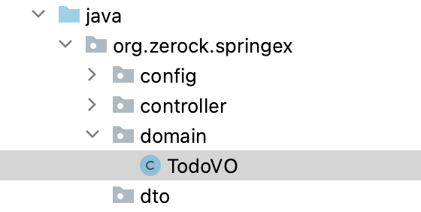

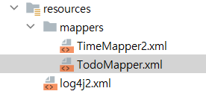
package org.zerock.springex.mapper; public interface TodoMapper { String getTime(); }
package org.zerock.springex.domain; import lombok.*; import java.time.LocalDate; @Getter @ToString @AllArgsConstructor @NoArgsConstructor @Builder public class TodoVO { private Long tno; private String title; private LocalDate dueDate; private String writer; private boolean finished; }
<?xml version="1.0" encoding="UTF-8" ?> <!DOCTYPE mapper PUBLIC "-//mybatis.org//DTD Mapper 3.0//EN" "http://mybatis.org/dtd/mybatis-3-mapper.dtd"> <mapper namespace="org.zerock.springex.mapper.TodoMapper"> <select id="getTime" resultType="string"> select now() </select> </mapper>

Slide 57
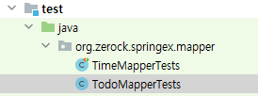
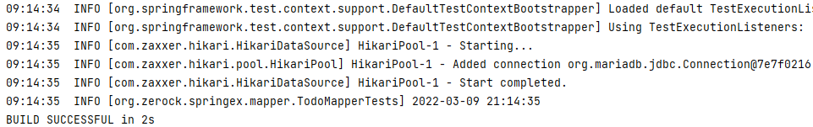
package org.zerock.springex.mapper; import lombok.extern.log4j.Log4j2; import org.junit.jupiter.api.Test; import org.junit.jupiter.api.extension.ExtendWith; import org.springframework.beans.factory.annotation.Autowired; import org.springframework.test.context.ContextConfiguration; import org.springframework.test.context.junit.jupiter.SpringExtension; @Log4j2 @ExtendWith(SpringExtension.class) @ContextConfiguration(locations="file:src/main/webapp/WEB-INF/root-context.xml") public class TodoMapperTests { @Autowired(required = false) private TodoMapper todoMapper; @Test public void testGetTime() { log.info(todoMapper.getTime()); } }

Slide 58
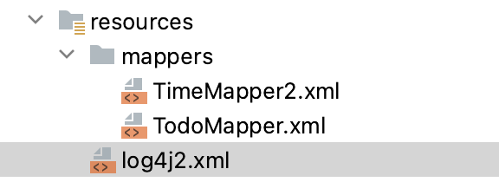
로그 레벨의 조정
MyBatis와 JDBC의 상세 로그를 위한 로그 레벨 조정
<?xml version="1.0" encoding="UTF-8"?> <configuration status="INFO"> <Appenders> <!-- 콜솔 --> <Console name="console" target="SYSTEM_OUT"> <PatternLayout charset="UTF-8" pattern="%d{hh:mm:ss} %5p [%c] %m%n"/> </Console> </Appenders> <loggers> <logger name="org.springframework" level="INFO" additivity="false"> <appender-ref ref="console" /> </logger> <logger name="org.zerock" level="INFO" additivity="false"> <appender-ref ref="console" /> </logger> <logger name="org.zerock.springex.mapper" level="TRACE" additivity="false"> <appender-ref ref="console" /> </logger> <root level="INFO" additivity="false"> <AppenderRef ref="console"/> </root> </loggers> </configuration>

Slide 59
Todo 기능 개발(insert)
개발 순서
TodoMapper -> TodoService -> TodoController -> JSP
package org.zerock.springex.mapper; import org.zerock.springex.domain.TodoVO; public interface TodoMapper { String getTime(); void insert(TodoVO todoVO); }
<?xml version="1.0" encoding="UTF-8" ?> <!DOCTYPE mapper PUBLIC "-//mybatis.org//DTD Mapper 3.0//EN" "http://mybatis.org/dtd/mybatis-3-mapper.dtd"> <mapper namespace="org.zerock.springex.mapper.TodoMapper"> <select id="getTime" resultType="string"> select now() </select> <insert id="insert"> insert into tbl_todo (title, dueDate, writer) values ( #{title}, #{dueDate}, #{writer}) </insert> </mapper>

Slide 60

TodoService와 TodoServiceImpl
package org.zerock.springex.service; import org.zerock.springex.dto.TodoDTO; public interface TodoService { void register(TodoDTO todoDTO); }
package org.zerock.springex.service; import lombok.RequiredArgsConstructor; import lombok.extern.log4j.Log4j2; import org.modelmapper.ModelMapper; import org.springframework.stereotype.Service; import org.zerock.springex.domain.TodoVO; import org.zerock.springex.dto.TodoDTO; import org.zerock.springex.mapper.TodoMapper; @Service @Log4j2 @RequiredArgsConstructor public class TodoServiceImpl implements TodoService{ private final TodoMapper todoMapper; private final ModelMapper modelMapper; @Override public void register(TodoDTO todoDTO) { log.info(modelMapper); TodoVO todoVO = modelMapper.map(todoDTO, TodoVO.class ); log.info(todoVO); todoMapper.insert(todoVO); } }

Slide 61
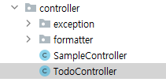

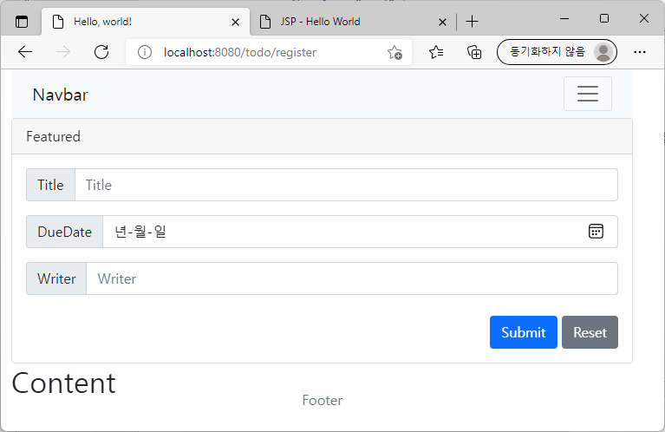
TodoController의 GET/POST 처리
package org.zerock.springex.controller; import lombok.extern.log4j.Log4j2; import org.springframework.stereotype.Controller; import org.springframework.ui.Model; import org.springframework.web.bind.annotation.GetMapping; import org.springframework.web.bind.annotation.RequestMapping; @Controller @RequestMapping("/todo") @Log4j2 public class TodoController { @RequestMapping("/list") public void list(Model model){ log.info("todo list......."); } @GetMapping("/register") public void registerGET() { log.info("GET todo register......."); } }

Slide 62
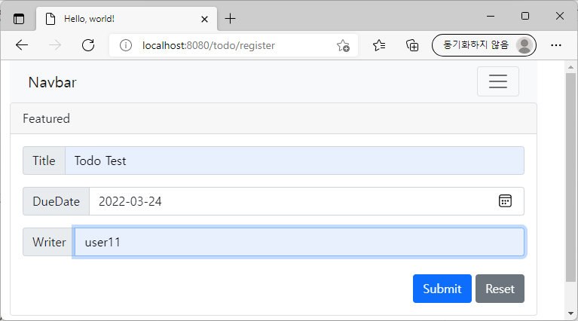
@PostMapping("/register") public String registerPost(TodoDTO todoDTO, RedirectAttributes redirectAttributes) { log.info("POST todo register......."); log.info(todoDTO); return "redirect:/todo/list"; }
’/todo/list’에 대한 처리가 아직 이루어지지 않은 상황이지만
한글 깨짐등의 문제를 먼저 처리하도록 구성

Slide 63


UTF-8 필터 처리
<filter> <filter-name>encoding</filter-name> <filter-class>org.springframework.web.filter.CharacterEncodingFilter</filter-class> <init-param> <param-name>encoding</param-name> <param-value>UTF-8</param-value> </init-param> </filter> <filter-mapping> <filter-name>encoding</filter-name> <servlet-name>appServlet</servlet-name> </filter-mapping>

Slide 64


@Valid를 이용한 서버사이드 검증
hibernate-validate 라이브러리를 이용해서 서버사이드에서 검증
@ToString @Data @Builder @AllArgsConstructor @NoArgsConstructor public class TodoDTO { private Long tno; @NotEmpty private String title; @Future private LocalDate dueDate; private boolean finished; @NotEmpty private String writer; }
@PostMapping("/register") public String registerPost(@Valid TodoDTO todoDTO, BindingResult bindingResult, RedirectAttributes redirectAttributes) { log.info("POST todo register......."); if(bindingResult.hasErrors()) { log.info("has errors......."); redirectAttributes.addFlashAttribute("errors", bindingResult.getAllErrors() ); return "redirect:/todo/register"; } log.info(todoDTO); return "redirect:/todo/list"; }

Slide 65



서버 검증 메세지 처리
BindResult의 에러 메시지를 좀 더 편리하게 JavaScript 로 처리
상황에 따라서 처리가 가능하다는 장점
<script> const serverValidResult = {} <c:forEach items="${errors}" var="error"> serverValidResult['${error.getField()}'] = '${error.defaultMessage}' </c:forEach> console.log(serverValidResult) </script>

Slide 66
Todo 목록 기능 개발
TodoMapper 기능 개발
public interface TodoMapper { String getTime(); void insert(TodoVO todoVO); List<TodoVO> selectAll(); }
<select id="selectAll" resultType="org.zerock.springex.domain.TodoVO"> select * from tbl_todo order by tno desc </select>
TodoService 기능 개발
package org.zerock.springex.service; import org.zerock.springex.dto.TodoDTO; import java.util.List; public interface TodoService { void register(TodoDTO todoDTO); List<TodoDTO> getAll(); }
@Override public List<TodoDTO> getAll() { List<TodoDTO> dtoList = todoMapper.selectAll().stream() .map(vo -> modelMapper.map(vo, TodoDTO.class)) .collect(Collectors.toList()); return dtoList; }

Slide 67


TodoController의 목록 처리
@RequestMapping("/list") public void list(Model model){ log.info("todo list......."); model.addAttribute("dtoList", todoService.getAll()); }
<div class="card-body"> <h5 class="card-title">Special title treatment</h5> <table class="table"> <thead> <tr> <th scope="col">Tno</th> <th scope="col">Title</th> <th scope="col">Writer</th> <th scope="col">DueDate</th> <th scope="col">Finished</th> </tr> </thead> <tbody> <c:forEach items="${dtoList}" var="dto"> <tr> <th scope="row"><c:out value="${dto.tno}"/></th> <td><c:out value="${dto.title}"/></td> <td><c:out value="${dto.writer}"/></td> <td><c:out value="${dto.dueDate}"/></td> <td><c:out value="${dto.finished}"/></td> </tr> </c:forEach> </tbody> </table> </div> </div> </div> </div>

Slide 68
Todo 조회 기능 개발
‘/todo/read?tno=xx＇와 같이 TodoController호출시 동작
TodoMapper 기능 개발
public interface TodoMapper { String getTime(); void insert(TodoVO todoVO); List<TodoVO> selectAll(); TodoVO selectOne(Long tno); }
<mapper namespace="org.zerock.springex.mapper.TodoMapper"> ... <select id="selectOne" resultType="org.zerock.springex.domain.TodoVO"> select * from tbl_todo where tno = #{tno} </select> </mapper>
TodoService 기능 개발
public interface TodoService { void register(TodoDTO todoDTO); List<TodoDTO> getAll(); TodoDTO getOne(Long tno); }
@Override public TodoDTO getOne(Long tno) { TodoVO todoVO = todoMapper.selectOne(tno); TodoDTO todoDTO = modelMapper.map(todoVO, TodoDTO.class); return todoDTO; }

Slide 69


TodoController의 개발
@GetMapping("/read") public void read(Long tno, Model model){ TodoDTO todoDTO = todoService.getOne(tno); log.info(todoDTO); model.addAttribute("dto", todoDTO); }
<div class="card-body"> <div class="input-group mb-3"> <span class="input-group-text">TNO</span> <input type="text" name="tno" class="form-control" value=<c:out value="${dto.tno}"></c:out> readonly> </div> <div class="input-group mb-3"> <span class="input-group-text">Title</span> <input type="text" name="title" class="form-control" value='<c:out value="${dto.title}"></c:out>' readonly> </div> <div class="input-group mb-3"> <span class="input-group-text">DueDate</span> <input type="date" name="dueDate" class="form-control" value=<c:out value="${dto.dueDate}"></c:out> readonly> </div> <div class="input-group mb-3"> <span class="input-group-text">Writer</span> <input type="text" name="writer" class="form-control" value=<c:out value="${dto.writer}"></c:out> readonly> </div> <div class="form-check"> <label class="form-check-label" > Finished &nbsp; </label> <input class="form-check-input" type="checkbox" name="finished" ${dto.finished?"checked":""} disabled > </div> <div class="my-4"> <div class="float-end"> <button type="button" class="btn btn-primary">Modify</button> <button type="button" class="btn btn-secondary">List</button> </div> </div> </div>

Slide 70
수정/삭제를 위한 링크 처리
화면상에서 ‘Modify’버튼을 클릭해서 GET방식으로 이동
<div class="my-4"> <div class="float-end"> <button type="button" class="btn btn-primary">Modify</button> <button type="button" class="btn btn-secondary">List</button> </div> </div> <script> document.querySelector(".btn-primary").addEventListener("click", function(e){ self.location = "/todo/modify?tno="+${dto.tno} },false) document.querySelector(".btn-secondary").addEventListener("click", function(e){ self.location = "/todo/list"; },false) </script>

Slide 71

list.jsp의 링크 처리
list.jsp에서는 제목부분에 링크를 통해서 조회로 이동하도록 수정
<tr> <th scope="row"><c:out value="${dto.tno}"/></th> <td><a href="/todo/read?tno=${dto.tno}" class="text-decoration-none"><c:out value="${dto.title}"/></a></td> <td><c:out value="${dto.writer}"/></td> <td><c:out value="${dto.dueDate}"/></td> <td><c:out value="${dto.finished}"/></td> </tr>

Slide 72




Todo의 삭제 기능 개발
수정 화면에서 POST방식을 통해서 삭제 처리
/todo/register(GET)
/todo/list(GET)
/todo/read?tno=xxx(GET)
/todo/modify?tno=xxx(GET)
/todo/remove
(POST)
tno=xxx
/todo/modify
(POST)
tno=xxx&title=xxx….

Slide 73



수정/삭제 화면
<div class="card-body"> <form action="/todo/modify" method="post"> <div class="input-group mb-3"> <span class="input-group-text">TNO</span> <input type="text" name="tno" class="form-control" value=<c:out value="${dto.tno}"></c:out> readonly> </div> <div class="input-group mb-3"> <span class="input-group-text">Title</span> <input type="text" name="title" class="form-control" value='<c:out value="${dto.title}"></c:out>' readonly> </div> <div class="input-group mb-3"> <span class="input-group-text">DueDate</span> <input type="date" name="dueDate" class="form-control" value=<c:out value="${dto.dueDate}"></c:out> > </div> <div class="input-group mb-3"> <span class="input-group-text">Writer</span> <input type="text" name="writer" class="form-control" value=<c:out value="${dto.writer}"></c:out> readonly> </div> <div class="form-check"> <label class="form-check-label" > Finished &nbsp; </label> <input class="form-check-input" type="checkbox" name="finished" ${dto.finished?"checked":""} > </div> <div class="my-4"> <div class="float-end"> <button type="button" class="btn btn-danger">Remove</button> <button type="button" class="btn btn-primary">Modify</button> <button type="button" class="btn btn-secondary">List</button> </div> </div> </form> </div>
@GetMapping({"/read", "/modify"}) public void read(Long tno, Model model){ TodoDTO todoDTO = todoService.getOne(tno); log.info(todoDTO); model.addAttribute("dto", todoDTO ); }

Slide 74
Remove버튼의 처리
</form> </div> <script> const formObj = document.querySelector("form") document.querySelector(".btn-danger").addEventListener("click",function(e) { e.preventDefault() e.stopPropagation() formObj.action ="/todo/remove" formObj.method ="post" formObj.submit() },false); </script>
@PostMapping("/remove") public String remove(Long tno, RedirectAttributes redirectAttributes){ log.info("-------------remove------------------"); log.info("tno: " + tno); return "redirect:/todo/list"; }

Slide 75
삭제 – TodoMapper/TodoService/TodoController
public interface TodoMapper { String getTime(); void insert(TodoVO todoVO); List<TodoVO> selectAll(); TodoVO selectOne(Long tno); void delete(Long tno); }
<mapper namespace="org.zerock.springex.mapper.TodoMapper"> ... <delete id="delete"> delete from tbl_todo where tno = #{tno} </delete> </mapper>
TodoController
@PostMapping("/remove") public String remove(Long tno, RedirectAttributes redirectAttributes){ log.info("-------------remove------------------"); log.info("tno: " + tno); todoService.remove(tno); return "redirect:/todo/list"; }
public interface TodoService { void register(TodoDTO todoDTO); List<TodoDTO> getAll(); TodoDTO getOne(Long tno); void remove(Long tno); }
public class TodoServiceImpl implements TodoService{ ... @Override public void remove(Long tno) { todoMapper.delete(tno); } }

Slide 76





Slide 77
Todo 수정 기능 개발
TodoMapper
public interface TodoMapper { String getTime(); void insert(TodoVO todoVO); List<TodoVO> selectAll(); TodoVO selectOne(Long tno); void delete(Long tno); void update(TodoVO todoVO); }
<update id="update"> update tbl_todo set title = #{title} , dueDate = #{dueDate}, finished= #{finished} where tno = #{tno} </update>
TodoService/TodoServiceImpl
public interface TodoService { void register(TodoDTO todoDTO); List<TodoDTO> getAll(); TodoDTO getOne(Long tno); void remove(Long tno); void modify(TodoDTO todoDTO); }
@Override public void modify(TodoDTO todoDTO) { TodoVO todoVO = modelMapper.map(todoDTO, TodoVO.class ); todoMapper.update(todoVO); }

Slide 78


checkbox를 위한 Formatter
package org.zerock.springex.controller.formatter; import org.springframework.format.Formatter; import java.text.ParseException; import java.util.Locale; public class CheckboxFormatter implements Formatter<Boolean> { @Override public Boolean parse(String text, Locale locale) throws ParseException { if(text == null ) { return false; } return text.equals("on"); } @Override public String print(Boolean object, Locale locale) { return object.toString(); } }
<bean id="conversionService" class="org.springframework.format.support.FormattingConversionServiceFactoryBean"> <property name="formatters"> <set> <bean class="org.zerock.springex.controller.formatter.LocalDateFormatter"/> <bean class="org.zerock.springex.controller.formatter.CheckboxFormatter"/> </set> </property> </bean>

Slide 79
TodoController
<script> const serverValidResult = {} <c:forEach items="${errors}" var="error"> serverValidResult['${error.getField()}'] = '${error.defaultMessage}' </c:forEach> console.log(serverValidResult) </script>
@PostMapping("/modify") public String modify(@Valid TodoDTO todoDTO, BindingResult bindingResult, RedirectAttributes redirectAttributes){ if(bindingResult.hasErrors()) { log.info("has errors......."); redirectAttributes.addFlashAttribute("errors", bindingResult.getAllErrors() ); redirectAttributes.addAttribute("tno", todoDTO.getTno() ); return "redirect:/todo/modify"; } log.info(todoDTO); todoService.modify(todoDTO); return "redirect:/todo/list"; }
<script> const formObj = document.querySelector("form") document.querySelector(".btn-danger").addEventListener("click",function(e) { ... },false); document.querySelector(".btn-primary").addEventListener("click",function(e) { e.preventDefault() e.stopPropagation() formObj.action ="/todo/modify" formObj.method ="post" formObj.submit() },false); </script>

Slide 80




Slide 82

페이징처리를 위한 TodoMapper
MariaDB/MySQL에서는 limit를 이용해서 페이징 쿼리 작성
가져오는 데이터의 수(fetch)
건너뛰는 데이터의 수(skip)
가져오는 데이터의 수(fetch)
limit기능은 뒤에 값만을 사용할 수 있고 식(expression)을 사용할 수 없다는 단점

Slide 83

페이지 처리를 위한 DTO
현재 페이지 번호(page)
한 페이지당 데이터의 수(size)
package org.zerock.springex.dto; import lombok.*; import javax.validation.constraints.Max; import javax.validation.constraints.Min; import javax.validation.constraints.Positive; @Builder @Data @AllArgsConstructor @NoArgsConstructor public class PageRequestDTO { @Builder.Default @Min(value = 1) @Positive private int page = 1; @Builder.Default @Min(value = 10) @Max(value = 100) @Positive private int size = 10; public int getSkip(){ return (page -1) * 10; } }

Slide 84
TodoMapper의 목록/count 처리
public interface TodoMapper { ... List<TodoVO> selectList(PageRequestDTO pageRequestDTO); }
<select id="selectList" resultType="org.zerock.springex.domain.TodoVO"> select * from tbl_todo order by tno desc limit #{skip}, #{size} </select>
public interface TodoMapper { String getTime(); … List<TodoVO> selectList(PageRequestDTO pageRequestDTO); int getCount(PageRequestDTO pageRequestDTO); }
<select id="getCount" resultType="int"> select count(tno) from tbl_todo </select>

Slide 85

목록 데이터를 위한 DTO/서비스 계층
목록 화면에서 필요한 데이터를 하나의 DTO객체로 만들어서 사용하면 나중에 재사용이 가능
TodoDTO의 목록
전체 데이터의 수
페이지 번호의 처리를 위한 데이터들 (시작 페이지 번호/ 끝 페이지 번호...)
package org.zerock.springex.dto; import java.util.List; public class PageResponseDTO<E> { private int page; private int size; private int total; //시작 페이지 번호 private int start; //끝 페이지 번호 private int end; //이전 페이지의 존재 여부 private boolean prev; //다음 페이지의 존재 여부 private boolean next; private List<E> dtoList; }

Slide 86


PageResponseDTO의 생성자
페이지 번호의 계산
@Builder(builderMethodName = "withAll") public PageResponseDTO(PageRequestDTO pageRequestDTO, List<E> dtoList, int total){ this.page = pageRequestDTO.getPage(); this.size = pageRequestDTO.getSize(); this.total = total; this.dtoList = dtoList; }
page가 1인 경우: 시작 페이지(start)는 1, 마지막 페이지(end)는 10
page가 10인 경우: 시작 페이지(start)는 1, 마지막 페이지(end)는 10
page가 11인 경우: 시작 페이지(start)는 11, 마지막 페이지(end)는 20
시작 페이지 번호/마지막 페이지 번호 계산
page를 10으로 나눈 값을 올림 처리 한 후 * 10
1 / 10 => 0.1 => 1 => 10
11 / 10 => 1.1 => 2 => 20
10 / 10 => 1.0 => 1 => 10

Slide 87

이전/다음 페이지 계산
@Getter @ToString public class PageResponseDTO<E> { private int page; private int size; private int total; //시작 페이지 번호 private int start; //끝 페이지 번호 private int end; //이전 페이지의 존재 여부 private boolean prev; //다음 페이지의 존재 여부 private boolean next; private List<E> dtoList; @Builder(builderMethodName = "withAll") public PageResponseDTO(PageRequestDTO pageRequestDTO, List<E> dtoList, int total){ this.page = pageRequestDTO.getPage(); this.size = pageRequestDTO.getSize(); this.total = total; this.dtoList = dtoList; this.end = (int)(Math.ceil(this.page / 10.0 )) * 10; this.start = this.end - 9; int last = (int)(Math.ceil((total/(double)size))); this.end = end > last ? last: end; this.prev = this.start > 1; this.next = total > this.end * this.size; } }

Slide 88
TodoService/TodoServiceImpl에서의 목록 처리
package org.zerock.springex.service; import org.zerock.springex.dto.PageRequestDTO; import org.zerock.springex.dto.PageResponseDTO; import org.zerock.springex.dto.TodoDTO; public interface TodoService { void register(TodoDTO todoDTO); //List<TodoDTO> getAll(); PageResponseDTO<TodoDTO> getList(PageRequestDTO pageRequestDTO); TodoDTO getOne(Long tno); void remove(Long tno); void modify(TodoDTO todoDTO); }
@Override public PageResponseDTO<TodoDTO> getList(PageRequestDTO pageRequestDTO) { List<TodoVO> voList = todoMapper.selectList(pageRequestDTO); List<TodoDTO> dtoList = voList.stream() .map(vo -> modelMapper.map(vo, TodoDTO.class)) .collect(Collectors.toList()); int total = todoMapper.getCount(pageRequestDTO); PageResponseDTO<TodoDTO> pageResponseDTO = PageResponseDTO.<TodoDTO>withAll() .dtoList(dtoList) .total(total) .pageRequestDTO(pageRequestDTO) .build(); return pageResponseDTO; }

Slide 89


TodoController와 JSP처리
@GetMapping("/list") public void list(@Valid PageRequestDTO pageRequestDTO, BindingResult bindingResult, Model model){ log.info(pageRequestDTO); if(bindingResult.hasErrors()){ pageRequestDTO = PageRequestDTO.builder().build(); } model.addAttribute("responseDTO", todoService.getList(pageRequestDTO)); }
<c:forEach items="${responseDTO.dtoList}" var="dto"> <tr> <th scope="row"><c:out value="${dto.tno}"/></th> <td><a href="/todo/read?tno=${dto.tno}" class="text-decoration-none"><c:out value="${dto.title}"/></a></td> <td><c:out value="${dto.writer}"/></td> <td><c:out value="${dto.dueDate}"/></td> <td><c:out value="${dto.finished}"/></td> </tr> </c:forEach>

Slide 90


페이지 번호 출력과 이동
부트스트랩의 pagination 컴포넌트 활용
<div class="float-end"> <ul class="pagination flex-wrap"> <c:forEach begin="${responseDTO.start}" end="${responseDTO.end}" var="num"> <li class="page-item"><a class="page-link" href="#">${num}</a></li> </c:forEach> </ul> </div>

Slide 91
페이지 번호의 클릭 이벤트 처리를 위한 ‘data-num’ 속성 추가
<ul class="pagination flex-wrap"> <c:if test="${responseDTO.prev}"> <li class="page-item"> <a class="page-link" data-num="${responseDTO.start -1}">Previous</a> </li> </c:if> <c:forEach begin="${responseDTO.start}" end="${responseDTO.end}" var="num"> <li class="page-item ${responseDTO.page == num? "active":""} "> <a class="page-link" data-num="${num}">${num}</a></li> </c:forEach> <c:if test="${responseDTO.next}"> <li class="page-item"> <a class="page-link" data-num="${responseDTO.end + 1}">Next</a> </li> </c:if> </ul>
<script> document.querySelector(".pagination").addEventListener("click", function (e) { e.preventDefault() e.stopPropagation() const target = e.target if(target.tagName !== 'A') { return } const num = target.getAttribute("data-num") self.location = `/todo/list?page=\${num}` //백틱(` `)을 이용해서 템플릿 처리 },false) </script>

Slide 92

목록에서 조회 페이지 이동
조회 페이지에서 다시 목록으로 돌아올 수 있도록 현재 페이지를 같이 쿼리스트링으로 유지할 필요가 있음
PageResponseDTO를 이용해서 링크를 생성하는 기능을 미리 구성
private String link; public int getSkip(){ return (page -1) * 10; } public String getLink() { if(link == null){ StringBuilder builder = new StringBuilder(); builder.append("page=" + this.page); builder.append("&size=" + this.size); link = builder.toString(); } return link; }
<c:forEach items="${responseDTO.dtoList}" var="dto"> <tr> <th scope="row"><c:out value="${dto.tno}"/></th> <td> <a href="/todo/read?tno=${dto.tno}&${pageRequestDTO.link}" class="text-decoration-none" data-tno="${dto.tno}" > <c:out value="${dto.title}"/> </a> </td> <td><c:out value="${dto.writer}"/></td> <td><c:out value="${dto.dueDate}"/></td> <td><c:out value="${dto.finished}"/></td> </tr> </c:forEach>

Slide 93
페이지 정보 유지를 위한 수정
조회 페이지 역시 추가적으로 PageRequestDTO를 이용하도록 수정
수정/삭제의 경우에도 페이지 정보 유지가 필요하다면 파라미터로 PageRequestDTO를 지정

Slide 94

검색/필터링 조건의 정의
완료여부와 기간은 AND 필터링
＇제목/작성자＇는 OR 검색
제목(title)과 작성자(writer)는 키워드(keywrod)를 이용하는 검색 처리
완료여부를 필터링 처리
특정한 기간을 지정 (from, to) 필터링 처리
검색과 필터링에 필요한 데이터는 다음과 같이 구분
완료 여부에 사용되는 boolean 타입 (finished)
제목,작성자 검색에 사용하는 문자열(keyword)
특정 기간 검색을 위한 LocalDate 변수 2개 (from, to)

Slide 95

public class PageRequestDTO { ... private String[] types; private String keyword; private boolean finished; private LocalDate from; private LocalDate to; ... }

Slide 96
types에 따른 동적 쿼리
MyBatis의 동적 쿼리(dynamic query)기능을 이용해서 상황에 따라서 다른 코드를 만들어 낼 수 있음
if
choose(when, otherwise)
trim(where, set)
foreach
<select id="selectList" resultType="org.zerock.springex.domain.TodoVO"> select * from tbl_todo <foreach collection="types" item="type"> #{type} </foreach> order by tno desc limit #{skip}, #{size} </select>
<select id="selectList" resultType="org.zerock.springex.domain.TodoVO"> select * from tbl_todo <foreach collection="types" item="type"> <if test="type == 't'.toString()"> title like concat('%', #{keyword}, '%') </if> <if test="type == 'w'.toString()"> writer like concat('%', #{keyword}, '%') </if> </foreach> order by tno desc limit #{skip}, #{size} </select>
<foreach collection="types" item="type" open="(" close=")" separator=" OR "> <if test="type == 't'.toString()"> title like concat('%', #{keyword}, '%') </if> <if test="type == 'w'.toString()"> writer like concat('%', #{keyword}, '%') </if> </foreach>

Slide 97
<where>처리
<trim>과 완료 여부/만료일 필터링
<select id="selectList" resultType="org.zerock.springex.domain.TodoVO"> select * from tbl_todo <where> <if test="types != null and types.length > 0"> <foreach collection="types" item="type" open="(" close=")" separator=" OR "> <if test="type == 't'.toString()"> title like concat('%', #{keyword}, '%') </if> <if test="type == 'w'.toString()"> writer like concat('%', #{keyword}, '%') </if> </foreach> </if> </where> order by tno desc limit #{skip}, #{size} </select>
<where> <if test="types != null and types.length > 0"> <foreach collection="types" item="type" open="(" close=") " separator=" OR "> <if test="type == 't'.toString()"> title like concat('%', #{keyword}, '%') </if> <if test="type == 'w'.toString()"> writer like concat('%', #{keyword}, '%') </if> </foreach> </if> <if test="finished"> <trim prefix="and"> finished = 1 </trim> </if> </where>

Slide 98
<where> <if test="types != null and types.length > 0"> <foreach collection="types" item="type" open="(" close=") " separator=" OR "> <if test="type == 't'.toString()"> title like concat('%', #{keyword}, '%') </if> <if test="type == 'w'.toString()"> writer like concat('%', #{keyword}, '%') </if> </foreach> </if> <if test="finished"> <trim prefix="and"> finished = 1 </trim> </if> <if test="from != null and to != null"> <trim prefix="and"> dueDate between #{from} and #{to} </trim> </if> </where>

Slide 99

검색 조건을 위한 화면처리
<!—-추가하는 코드--> <div class="row content"> <div class="col"> <div class="card"> <div class="card-body"> <h5 class="card-title">Search </h5> <form action="/todo/list" method="get"> <input type="hidden" name="size" value="${pageRequestDTO.size}"> <div class="mb-3"> <input type="checkbox" name="finished" >완료여부 </div> <div class="mb-3"> <input type="checkbox" name="types" value="t">제목 <input type="checkbox" name="types" value="w">작성자 <input type="text" name="keyword" class="form-control" > </div> <div class="input-group mb-3 dueDateDiv"> <input type="date" name="from" class="form-control"> <input type="date" name="to" class="form-control"> </div> <div class="input-group mb-3"> <div class="float-end"> <button class="btn btn-primary" type="submit">Search</button> <button class="btn btn-info" type="reset">Clear</button> </div> </div> </form> </div> </div> </div> </div>

Slide 100

PageRequestDTO로 수집된 결과
INFO [org.zerock.springex.controller.TodoController] PageRequestDTO(page=1, size=10, link=page=1&size=10, types=[t, w], keyword=테스트, finished=true, from=2022-03-01, to=2022-12-30)
실행되는 SQL
select * from tbl_todo WHERE ( title like concat('%', ?, '%') OR writer like concat('%', ?, '%') ) and finished = 1 and dueDate between ? and ? order by tno desc limit ?, ?
select count(tno) from tbl_todo WHERE ( title like concat('%', ?, '%') OR writer like concat('%', ?, '%') ) and finished = 1 and dueDate between ? and ?

